Slide 1
«Экспериментальная деятельность в ДОУ, как вид деятельности, помогающей успешной реализации ФГОС и творческого марафона «ТЕМП» (деловая игра).

Slide 2
Что меня больше заинтересует?
Новые кулинарные рецепты
Новости о культурных событиях страны (показ моды, фестивали, выставки, концерты)
Исторические события прошлого
Происходящее в соседнем городе
Новинки литературы
Прогноз погоды
Политические новости

Slide 3
"Люди, научившиеся наблюдениям и опытам, Приобретают способность сами ставить вопросы, И получать на них фактические ответы, оказываясь На более высоком умственном и нравственном уровне В сравнении с теми, кто такой школы не прошел"
К. А. Тимирязев.

Slide 4
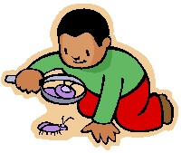
Детское экспериментирование- необходимое условие развития личности ребенка

Slide 5
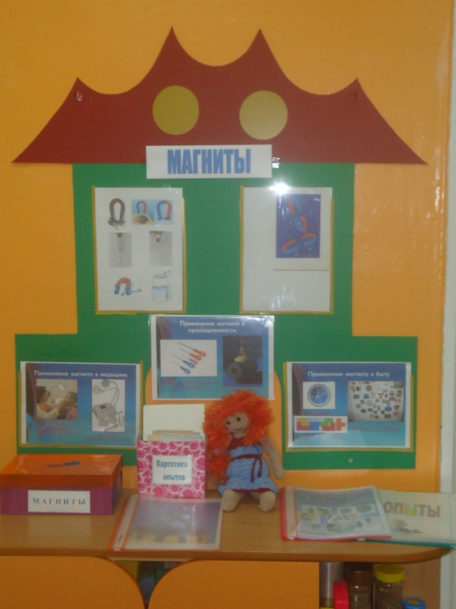
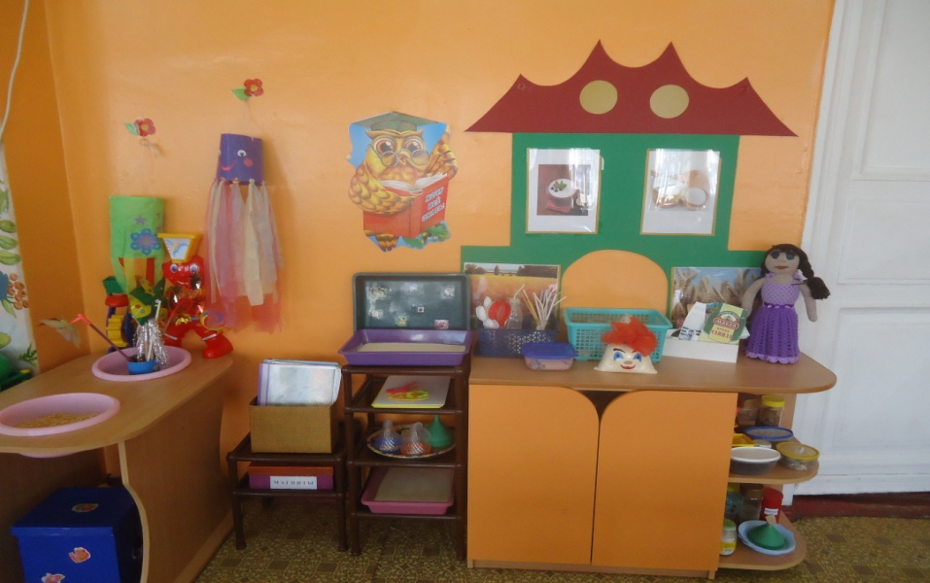
Центр науки (экспериментирования)
Место для постоянной выставки, где размещают музей, различные коллекции, экспонаты, редкие предметы (раковины, камни, кристаллы и т.п.)
Место для приборов.
Место для хранения материалов ( природного, «бросового»).
Место для проведения опытов.
Место для неструктурированных материалов (песок, вода и др.)

Slide 6
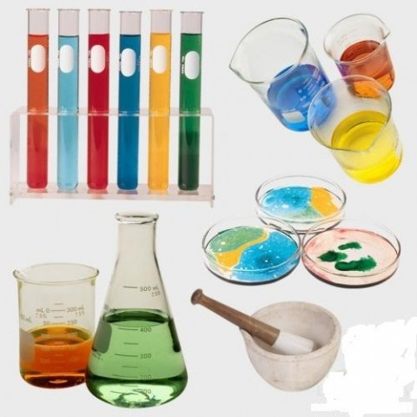
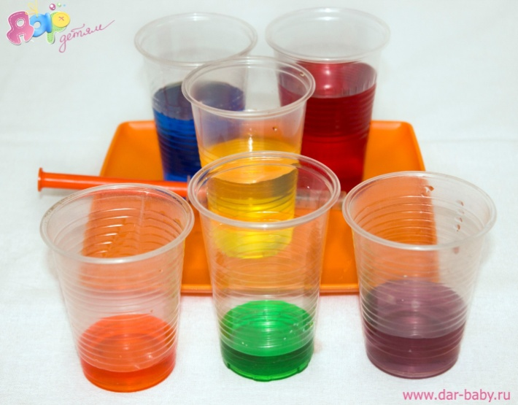
Компоненты центра экспериментирования

Slide 7
В ходе работы в специально подготовленной среде, дети:
Проявляют активный интерес к предметам и явлениям, лежащим за пределами конкретной ситуации.
Задают вопросы: почему? Зачем? Как?
Стремятся объяснить факты, связи, используя в речи обороты «потому что…».
Проявляют интерес к познавательной литературе.
Умеют выражать свои мысли, формулировать представления об окружающем мире, событиях.
Пробуют самостоятельно составлять
схемы и зарисовывать опыты.
Применяют свои знания в жизни.

Slide 8
Деловая игра «Детское экспериментирование»

Slide 9
Что такое эксперимент?
Это опыт, воспроизведение объекта познания, проверка гипотез и т.п.

Slide 10
Что такое экспериментирование?
Экспериментирование - метод обучения, если применяется для передачи детям новых знаний;
форма организации педагогического процесса, если последний основан на методе экспериментирования;
вид познавательной деятельности детей и
взрослых

Slide 11
Что является объектом познания детей дошкольного возраста?
мир живой природы
мир неживой природы
человек и рукотворный мир

Slide 12
Эксперименты можно классифицировать по принципам По характеру объектов, используемых в эксперименте. (с чем?)
• Опыты с растениями
• Опыты с животными
• Опыты с объектами неживой природы
• Опыты, объектом которых является человек

Slide 13
Эксперименты можно классифицировать по принципам По месту проведения опытов.
• В групповой комнате
• На участке
• В лесу, в поле

Slide 14
Эксперименты можно классифицировать по принципам По количеству детей.
• Индивидуальные (1 – 4 ребенка)
• Групповые (5 – 10 детей)
• Коллективные (вся группа)

Slide 15
Эксперименты можно классифицировать по принципам По причине их проведения.
• Случайные
• Запланированные
• Поставленные в ответ на вопрос ребенка

Slide 16
Эксперименты можно классифицировать по принципам По характеру включения в педагогический процесс.
• Эпизодические (проводимые от случая к случаю)
• Систематические

Slide 17
Эксперименты можно классифицировать по принципам По продолжительности.
• Кратковременные (от 5 до 15 минут)
• Длительные (свыше 15 минут)

Slide 18
Эксперименты можно классифицировать по принципам По количеству наблюдений за одним и тем же объектом.
• Однократные
• Многократные, или циклические

Slide 19
Эксперименты можно классифицировать по принципам По месту в цикле.
• Первичные
• Повторные
• Заключительные и итоговые

Slide 20
Эксперименты можно классифицировать по принципам По характеру мыслительных операций.
• Констатирующие (позволяющие увидеть какое-то одно состояние объекта или одно явление вне связи с другими объектами и явлениями)
• Сравнительные (позволяющие увидеть динамику процесса или отметить изменения в состоянии объекта)
• Обобщающие (эксперименты, в которых прослеживаются общие закономерности процесса, изучаемого ранее по отдельным этапам)

Slide 21
Эксперименты можно классифицировать по принципам По характеру познавательной деятельности детей.
• Иллюстративные (детям все известно, и эксперимент только подтверждает знакомые факты)
• Поисковые (дети не знают заранее, каков будет результат)
• Решение экспериментальных задач

Slide 22
Эксперименты можно классифицировать по принципам По способу применения в аудитории.
• Демонстрационные
• Фронтальные

Slide 23
Необходимо выстроить правильную последовательность детского экспериментирования
выдвижение гипотезы
проверка предположения
целеполагание
проблемная ситуация
формулировка вывода
новая гипотеза
1. Проблемная ситуация
2. Целеполагание
3. Выдвижение гипотезы
4. Проверка предположения
5. Формулировка вывода
6. Новая гипотеза

Slide 24
Объяснялки…
Лаборатория
Это такое помещение, где стоит много всяких баночек, в них что-то кипит. Они стеклянные и могут разбиться, поэтому надо быть осторожным, а еще там по-разному пахнет, иногда даже взрывается. Там очень интересно, я бы хотел там работать. Там работает дядя или тетя в белом халате.

Slide 25
Объяснялки…
Эксперимент
Это такое дело, когда что-то хотят узнать и специально устраивают, а потом смотрят. Если все получилось, то говорят, что он удачный, а если нет, то что- нибудь меняют и снова смотрят, и так пока не получится. Мне нравится это делать, это интересно, только не всегда разрешают.

Slide 26
«Самое лучшее открытие – то, которое ребенок делает сам!» Ральф У. Эмерсон
Эксперимент рождается не просто:
Порой – с наивного вопроса.
Порой – со странного ответа.
Он долго зреет в тайне где-то
Когда сомнений нет уж боле –
Он вырывается на волю,
Нам отдаёт себя на милость:
Смотрите! Что-то получилось.

Slide 27
"Умейте открыть перед ребёнком в окружающем мире что-то одно, но открыть так, чтобы кусочек жизни заиграл перед детьми всеми красками радуги. Оставляйте всегда что-то недосказанное, чтобы ребёнку захотелось ещё и ещё раз возвратиться к тому, что он узнал".
Сухомлинский В.А.

